Slide 1
第5章 Android 碎片
5.2 Fragment的生命周期

Slide 2
案例1：简易新闻浏览器
同时兼容手机和平板。
进入应用后先显示新闻列表，当在手机上使用时，使用单页模式，单击列表项会打开新的页面。
当在平板上使用时，使用双页模式，单击左侧列表项时直接更新右侧新闻内容页。

Slide 3
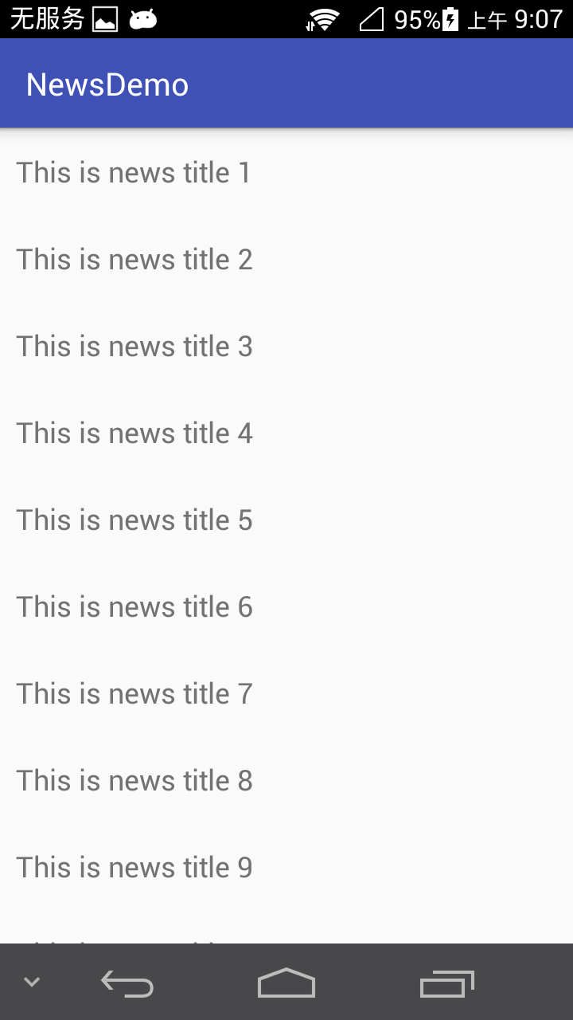
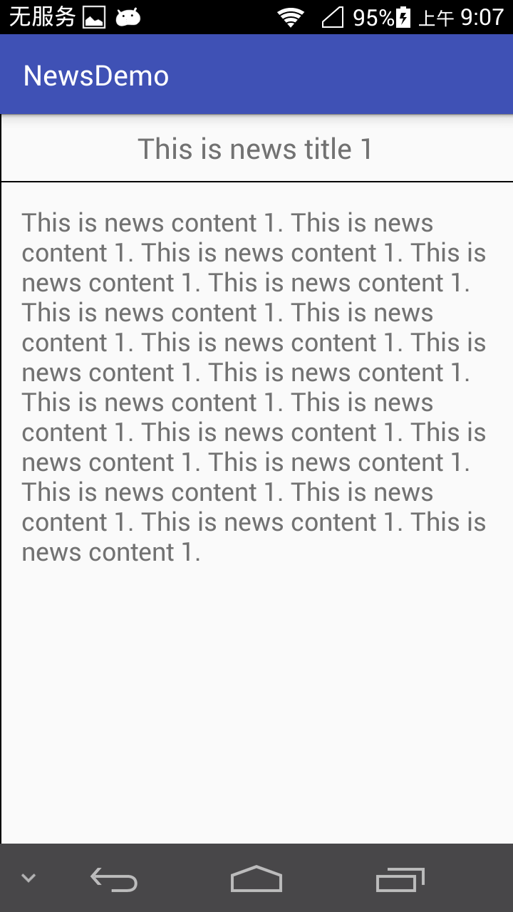
案例2：简易新闻浏览器
同时兼容手机和平板。
进入应用后先是新闻列表，当在手机上使用时，使用单页模式，单击列表项会打开新的页面。
当在平板上使用时，使用双页模式，单击左侧列表项时直接更新右侧新闻内容页。

Slide 4
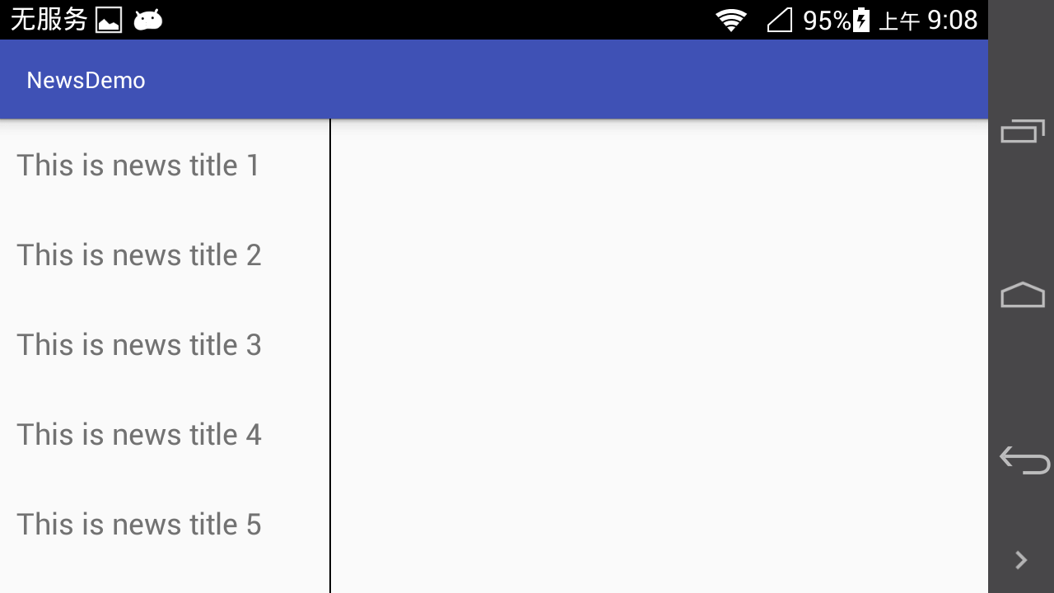
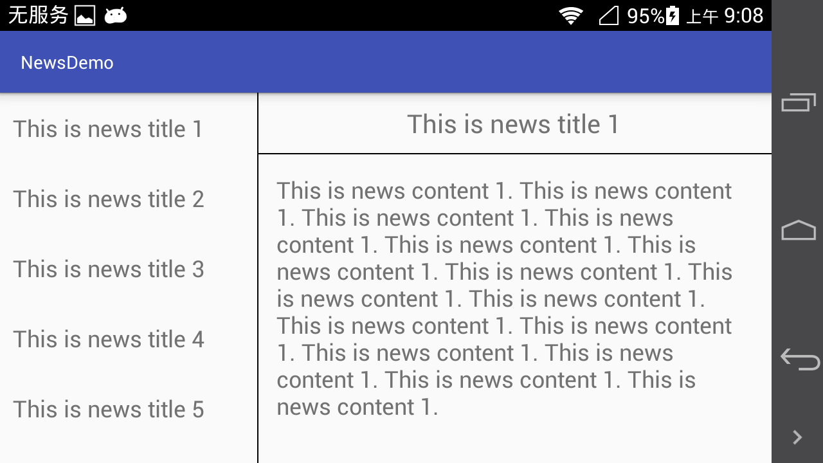
案例2：简易新闻浏览器
同时兼容手机和平板。
进入应用后先是新闻列表，当在手机上使用时，使用单页模式，单击列表项会打开新的页面。
当在平板上使用时，使用双页模式，单击左侧列表项时直接更新右侧新闻内容页。

Slide 5
案例1：简易新闻浏览器
总体设计：
新闻列表：RecyclerView 显示新闻标题组成的列表（MVC）
单击列表项时，打开新闻详情页活动。通过列表项单击事件构造新闻详情页的内容。
适配平板：左边显示新闻标题列表，右边显示新闻详情。单击时刷新右侧新闻详情部分。
新闻标题列表页面和新闻详情页面均设计为Fragment，用于复用和组装活动。
手机：包含两个活动，分别由新闻标题列表碎片面和新闻详情碎片构成
平板：一个活动，左右布局，由新闻标题列表碎片面和新闻详情碎片构成
使用限定符：为手机和平板设计两个首页布局activtiy_main.xml，应用程序自动根据设备的分辨率或者屏幕大小在运行的时候来决定加载哪个布局
数据：由新闻标题列表所在Fragment负责。

Slide 6
案例1：简易新闻浏览器
步骤：
(1) 准备新闻数据。
设计新闻类(News.java)存放新闻，用List保存新闻列表信息。
简单起见，新闻只有标题和内容两个信息(实验时可增加时间、来源等)。
简单起见，新闻数据的List 可在新闻标题列表所在Fragment (NewsTitleFragment.java)中生成。 NewsTitleFragment管理新闻列表。

Slide 7
News.java
package com.example.fragmentbestpractice;
public class News {
private String title;
private String content;
public String getTitle() {
return title;
}
public void setTitle(String title) {
this.title = title;
}
public String getContent() {
return content;
}
public void setContent(String content) {
this.content = content;
}
}

Slide 8
案例1：简易新闻浏览器
步骤：
(1) 准备新闻类数据。
(2) 准备新闻标题列表碎片。新建NewsTitleFragment碎片：
用于显示新闻列表
使用RecycleView显示新闻列表，线性布局
子项布局为news_item.xml
同时准备用于演示的新闻列表数据

Slide 9
NewsTitleFragment.xml
<?xml version="1.0" encoding="utf-8"?>
<LinearLayout xmlns:android="http://schemas.android.com/apk/res/android"
android:orientation="vertical"
android:layout_width="match_parent"
android:layout_height="match_parent">
<androidx.recyclerview.widget.RecyclerView
android:id="@+id/news_title_recycler_view"
android:layout_width="match_parent"
android:layout_height="match_parent"/>
</LinearLayout>
news_item.xml
<?xml version="1.0" encoding="utf-8"?>
<TextView xmlns:android="http://schemas.android.com/apk/res/android"
android:id="@+id/news_title"
android:layout_width="match_parent"
android:layout_height="wrap_content"
android:singleLine="true"
android:ellipsize="end"
android:textSize="18sp"
android:paddingLeft="10dp"
android:paddingRight="10dp"
android:paddingTop="15dp"
android:paddingBottom="15dp"/>

Slide 10
NewsTitleFragment .java
public class NewsTitleFragment extends Fragment {
@Override
public View onCreateView(LayoutInflater inflater, ViewGroup container,
Bundle savedInstanceState) {
View view = inflater.inflate(R.layout.fragment_news_title, container, false);
RecyclerView newsTitleRecyclerView = (RecyclerView)
view.findViewById(R.id.news_title_recycler_view);
LinearLayoutManager layoutManager =
new LinearLayoutManager(getActivity());
newsTitleRecyclerView.setLayoutManager(layoutManager);
NewsAdapter adapter = new NewsAdapter(getNews());
newsTitleRecyclerView.setAdapter(adapter);
return view;
}
…….
}
RecycleView列表的适配器
RecycleView列表的数据

Slide 11
NewsTitleFragment.java 中的新闻数据构造 getNews()
private List<News> getNews() {
List<News> newsList = new ArrayList<>();
for (int i = 1; i <= 50; i++) {
News news = new News();
news.setTitle("This is news title " + i);
news.setContent(getRandomLengthContent("This is news content " + i + ". "));
newsList.add(news);
}
return newsList;
}
getRandomLengthContent()方法随机生成不同长度的新闻内容。

Slide 12
class NewsAdapter extends RecyclerView.Adapter<NewsAdapter.ViewHolder> {
private List<News> mNewsList;
class ViewHolder extends RecyclerView.ViewHolder {
TextView newsTitleText;
public ViewHolder(View view) {
super(view);
newsTitleText = (TextView) view.findViewById(R.id.news_title);
}
}
public NewsAdapter(List<News> newsList) {
mNewsList = newsList;
}
@Override
public ViewHolder onCreateViewHolder(ViewGroup parent, int viewType) {
View view = LayoutInflater.from(parent.getContext()).
inflate(R.layout.news_item, parent, false);
final ViewHolder holder = new ViewHolder(view);
return holder;
}
@Override
public void onBindViewHolder(ViewHolder holder, int position) {
News news = mNewsList.get(position);
holder.newsTitleText.setText(news.getTitle());
}
@Override
public int getItemCount() {
return mNewsList.size();
}
}
NewsTitleFragment.java 中，为了适配RecycleView需要自定义适配器： NewsAdapter 。

Slide 13
案例1：简易新闻浏览器
步骤：
(1) 准备新闻类数据。(List)
(2) 新建NewsTitleFragment碎片。(新闻列表)
(3) 准备新闻详情的碎片： NewsContentFragment。两种情况使用：
双页情况：放在屏幕右边
单页情况：新Activity，单击列表项后打开并加载

Slide 14
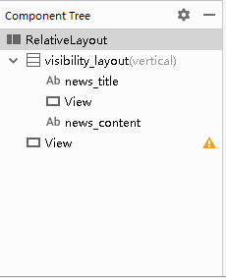
fragment_news_content.xml
主要分为两部分：头部部分显示新闻标题，正文部分显示新闻内容，中间使用一条细线隔开。左边还有一条线用于双页布局时分隔左右两个碎片的分隔线。
新闻详情碎片的示例

Slide 15
NewsContentFragment.java
public class NewsContentFragment extends Fragment {
private View view;
@Override
public View onCreateView(LayoutInflater inflater, ViewGroup container,
Bundle savedInstanceState) {
view = inflater.inflate(R.layout.fragment_news_content, container, false);
return view;
}
public void refresh(String newsTitle, String newsContent) {
View visibilityLayout = view.findViewById(R.id.visibility_layout);
visibilityLayout.setVisibility(View.VISIBLE);
TextView newsTitleText = (TextView) view.findViewById (R.id.news_title);
TextView newsContentText = (TextView) view.findViewById(R.id.news_content);
newsTitleText.setText(newsTitle); // 显示新闻的标题
newsContentText.setText(newsContent); // 显示新闻的内容
}
}
提供refresh()方法，刷新新闻详情

Slide 16
案例1：简易新闻浏览器
步骤：
(4) 适配单页情况的新闻详情页活动： NewsContentActivity活动
单页模式下，在标题列表活动页单击子项时会打开对应的详情页。
onCreate()方法中，首先获得对应布局文件中Fragment，接着调用其refresh()方法，将新闻的标题和内容传入，这样就可以显示数据了。

Slide 17
activity_news_content.xml
<?xml version="1.0" encoding="utf-8"?>
<LinearLayout xmlns:android="http://schemas.android.com/apk/res/android"
android:orientation="vertical"
android:layout_width="match_parent"
android:layout_height="match_parent">
<fragment
android:id="@+id/news_content_fragment"
android:name="cn.edu.hunnu.NewsDemo.NewsContentFragment"
android:layout_width="match_parent"
android:layout_height="match_parent" />
</LinearLayout>
用静态方式使用新闻详情的碎片：NewsConterntFragment。
Notes:
小技巧：在Design视图，直接搜索 fragment 控件，选择恰当的碎片后加入到活动布局文件中。

Slide 18
NewsContentActivity.java
public class NewsContentActivity extends AppCompatActivity {
// …
@Override
protected void onCreate(Bundle savedInstanceState) {
super.onCreate(savedInstanceState);
setContentView(R.layout. activity_news_content);
String newsTitle = getIntent().getStringExtra("news_title");
String newsContent = getIntent().getStringExtra("news_content");
NewsContentFragment newsContentFragment = (NewsContentFragment)
getSupportFragmentManager().
findFragmentById(R.id.news_content_fragment);
newsContentFragment.refresh(newsTitle, newsContent); // 刷新界面
}
}
活动启动时获取传递过来的参数用于新闻详情页的内容
在活动中获取碎片
用获取的参数刷新新闻详情碎片显示

Slide 19

案例1：简易新闻浏览器
(5) 主活动：MainActivity。有2个布局：
layout/activity_main.xml
layout-sw600dp/activity_main.xml
当程序运行在屏幕宽度大于600dp的设备上时，加载双页模式布局，否则加载默认的单页模式布局。
借助限定符，根据APP所在设备动态加载布局。
宽屏设备时的双页模式
默认设备的单页模式

Slide 20
layout/activity_main.xml，默认布局，单页模式，只加载新闻标题列表
<?xml version="1.0" encoding="utf-8"?>
<FrameLayout xmlns:android="http://schemas.android.com/apk/res/android"
android:id="@+id/news_title_layout"
android:layout_width="match_parent"
android:layout_height="match_parent" >
<fragment
android:id="@+id/news_title_fragment"
android:name="cn.edu.hunn.newsdemo.NewsTitleFragment"
android:layout_width="match_parent"
android:layout_height="match_parent" />
</FrameLayout>
用静态方式使用新闻标题列表的碎片： NewsTitleFragment

Slide 21
layout-sw600dp/activity_main.xml，双页模式，左侧静态方式引用NewsTitleFragment碎片，右侧为新闻内容页碎片。
<?xml version="1.0" encoding="utf-8"?>
<LinearLayout xmlns:android="http://schemas.android.com/apk/res/android"
android:orientation="horizontal"
android:layout_width="match_parent"
android:layout_height="match_parent" >
<fragment
android:id="@+id/news_title_fragment"
android:name="cn.edu.hunnu.NewsDemo.NewsTitleFragment"
android:layout_width="0dp"
android:layout_height="match_parent"
android:layout_weight="1" />
<FrameLayout
android:id="@+id/news_content_layout"
android:layout_width="0dp"
android:layout_height="match_parent"
android:layout_weight="3" >
<fragment
android:id="@+id/news_content_fragment"
android:name="cn.edu.hunnu.NewsDemo.NewsContentFragment"
android:layout_width="match_parent"
android:layout_height="match_parent" />
</FrameLayout>
</LinearLayout>
左侧用静态方式使用新闻标题列表的碎片： NewsTitleFragment
右侧用框架布局或直接放置新闻详情的碎片： NewsContentFragment
Notes:
小技巧：切换到project模式，在res目录下新建Layout-sw600dp子目录，再将Layout目录中的activity_main.xml拷贝至Layout-sw600dp子目录中进行修改。

Slide 22
适应不同大小的屏幕
使应用程序能根据设备的分辨率或者屏幕大小在运行的时候来决定加载哪个布局。
1. 使用屏幕特性限定符
例如：默认情况下加载res/layout/acitivity_main.xml
大屏幕情况下加载res/layout-large/acitivity_main.xml
此处的限定符为large，layout-large为res资源目录下新建的一个资源文件夹
2. 使用宽高度限定符
例如：默认情况下加载res/layout/acitivity_main.xml
layout-sw600dp表示屏幕在宽度超过600dp的时候加载
res/layout-sw600dp/acitivity_main.xml
Notes:
https://blog.csdn.net/ezconn/article/details/113482324 官方文档：https://developer.android.com/guide/topics/resources/providing-resources.html?hl=zh-cn

Slide 23
Android常见的限定符
屏幕特征 | 限定符 | 描述
大小 | small | 提供给小屏幕设备的资源文件
 | normal | 提供给基准屏幕设备的资源文件
 | large | 提供给大屏幕设备的资源文件
 | xlarge | 提供给超大屏幕设备的资源文件
分辨率 | ldpi | <=120dpi 提供给低分辨率设备的资源文件
 | mdpi | 120dpi ~ <= 160dpi 提供给中分辨率设备的资源文件
 | hdpi | 160dpi ~ <= 240dpi 提供给高分辨率设备的资源文件
 | xhdpi | 240dpi ~ <= 320dpi 提供给超高分辨率设备的资源文件
 | xxhdpi | 320dpi ~ <= 480dpi 提供给超超高分辨率设备的资源文件
 | xxxhdpi | 480dpi ~ <= 640dpi(只用来存放icon) 提供给超超超高分辨率设备的资源文件
 | nodpi | 与屏幕密度无关的资源.系统不会针对屏幕密度对其中资源进行压缩或者拉伸
 | tvdpi | 介于mdpi与hdpi之间,特定针对213dpi,专门为电视准备的,手机应用开发不需要关心这个密度值.
方向 | land | 提供给横屏设备的资源文件
 | port | 提供给竖屏设备的资源文件

Slide 24
宽高度限定符（Android3.2之后引入）
最小宽度限定符 ：sw<N>dp
例如：sw600dp, sw720dp
屏幕可用宽度 ：w<N>dp
例如：w720p，w1024p
屏幕可用高度：h<N>dp
例如：h720dp，h1024dp

Slide 25
案例1：简易新闻浏览器
(6) 在NewsTitleFragment碎片中对新闻标题列表的列表项单击事件进行处理：
如果是单页模式，启动NewsContentActivity活动
如果是双页模式，更新其右侧的新闻内容页的数据

Slide 26
思考
事件写在哪里？
A. RecyclerView.Adapter
B. ViewHolder
C. onCreateViewHolder()
D. onBindViewHolder()
E. getItemCount()
F. MainActivity

Slide 27

投票
最多可选1项
新闻标题列表的列表项单击事件设置监听器：
A
MainActivity
B
RecyclerView.Adapter
C
HolderView
D
onCreateViewHolder()
E
onBindViewHolder()
F
getItemCount()
提交

Slide 28
NewsAdapter类是新闻标题列表碎片NewsTitleFragment的内部类，在其onCreateViewHolder()方法中，根据当前碎片的宿主活动的模式isTwoPane进行子项单击事件处理。
public ViewHolder onCreateViewHolder(ViewGroup parent, int viewType) {
View view = LayoutInflater.from(parent.getContext()).
inflate(R.layout.news_item, parent, false);
final ViewHolder holder = new ViewHolder(view);
view.setOnClickListener(new View.OnClickListener() {
@Override
public void onClick(View v) {
News news = mNewsList.get(holder.getAdapterPosition());
if (isTwoPane) {//双页模式，更新
NewsContentFragment newsContentFragment =
(NewsContentFragment)getFragmentManager().
findFragmentById(R.id.news_content_fragment);
newsContentFragment.refresh(news.getTitle(), news.getContent());
} else {//单页模式，启动NewsContentActivity活动
NewsContentActivity.actionStart
(getActivity(), news.getTitle(), news.getContent());
}
}
});
return holder;}

Slide 29
思考:怎么判断是单页模式还是双页模式？
在NewsTitleFragment类(新闻标题列表碎片)的回调方法onActivityCreated()方法中，当活动创建完成后判断：
如果能在其父布局(嵌套了该碎片的活动，即MainAcitivity的布局)中找到id为news_content_layout 或者 news_content_fragment的view，说明当前活动是双页模式。
public class NewsTitleFragment extends Fragment {
@Override
public View onCreateView(LayoutInflater inflater, ViewGroup container,
Bundle savedInstanceState) {
}
@Override
public void onActivityCreated(Bundle savedInstanceState) {
super.onActivityCreated(savedInstanceState);
if (getActivity().findViewById(R.id.news_content_layout) != null) {
isTwoPane = true; // 可以找到news_content_layout布局时，为双页模式
} else {
isTwoPane = false; // 找不到news_content_layout布局时，为单页模式
}
}
…….
}
Notes:
由于子项单击的事件处理位于NewsAdapter类的onCreateViewHolder()方法中，因此最好将NewsAdapter类设置为NewsTitleFragment类的内部类，这样就能直接根据包含当前碎片的活动的模式进行子项单击事件处理。

Slide 30
NewsContentActivity.java
public class NewsContentActivity extends AppCompatActivity {
public static void actionStart(Context context, String newsTitle,
String newsContent) {
Intent intent = new Intent(context, NewsContentActivity.class);
intent.putExtra("news_title", newsTitle); // 新闻标题
intent.putExtra("news_content", newsContent); // 新闻内容
context.startActivity(intent);
}
@Override
protected void onCreate(Bundle savedInstanceState) {
// ……
String newsTitle = getIntent().getStringExtra("news_title");
String newsContent = getIntent().getStringExtra("news_content");
//然后将此信息更新到新闻详情碎片中
//……
}
}

Slide 31
关于actionStart()方法
适配单页情况的NewsContentActivity活动，
NewsContentActivity.java
actionStart()， 静态方法，为启动NewsContentActivity活动提供了接口。该方法根据传递过来的参数创建Intent，并负责启动该活动，实现单击列表项时启动详情页活动的功能。
使用这种方式启动新活动的好处是：被启动活动需要的数据参数可以通过写在该方法中，为需要启动该活动的其它活动提供说明。

Slide 32
回答下列问题
MainActivity活动（APP启动后的第一个活动）会自动适配设备，自动加载单页模式的标题列表布局或者双页模式的标题列表布局，请问项目应该在什么时候（哪个或哪些活动或碎片的生命周期回调方法）才能判断加载的布局是单页还是双页？
课件案例中判断是否双页是通过是否能找放NewsContentFragment碎片的FrameLayout容器(news_content_layout)，是否可以换成直接找其中的Fragment（NewsContentFragment）？
如果想在横向的手机设备上测试双页模式，可以使用哪个限定符测试，建立的资源文件夹名是？
课件中简易新闻浏览器中碎片(NewsTitleFragment, NewsContentFragment)的使用方式是静态的还是动态的？

Slide 33
回答下列问题
启动APP时，依次执行的代码是？
启动APP后，单击新闻标题列表中的某一标题项，依次执行的代码是？
启动APP后，如果是宽屏幕设备，单击新闻标题列表中的某一标题项，依次执行的代码是？

Slide 34
投票
最多可选1项
以上简易新闻浏览器中碎片的使用方式是静态的还是动态的？
A
静态
B
动态（事务）
C
其它
提交

Slide 35
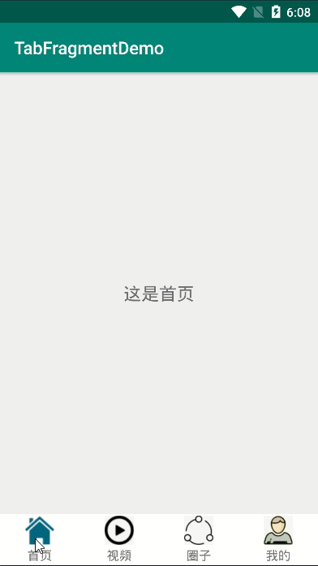
案例2：APP底部导航
下面结合经典的底部导航、FrameLayout和Fragment，介绍如何构建Fragment切换页面。
图5-1 带底部导航APP

Slide 36
案例2：APP底部导航
实现步骤：
（1）创建新项目：项目名称TabFragmentDemo。
（2）导入素材图片
创建布局之前，拷贝素材图片到资源目录。
（3）创建带底部导航的布局：
底部导航采用简单的线性布局，也可以使用RadioGroup来完成。
使用向导创建底部导航的布局文件Layout/bottom.xml。

Slide 37

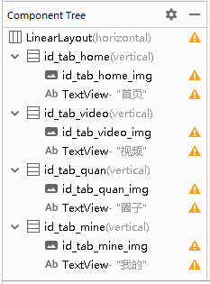
底部导航布局
Layout/bottom.xml。
两层线性布局的方式
内层4个线性布局设置：
android:layout_width=“0dp”
android:layout_weight=“1”
使四组控件均匀分布。

Slide 38
activity_main.xml
<?xml version=“1.0” encoding=“utf-8”?> <LinearLayout xmlns:android=“http://schemas.android.com/apk/res/android” xmlns:app=“http://schemas.android.com/apk/res-auto” xmlns:tools=“http://schemas.android.com/tools” android:layout_width=“match_parent” android:layout_height=“match_parent” android:orientation=“vertical” tools:context=“.MainActivity”> <FrameLayout android:id="@+id/frag_layout" android:layout_width="match_parent" android:layout_height="0dp" android:layout_weight="1"> </FrameLayout>
<include layout="@layout/bottom"/> </LinearLayout>
根据底部Tab动态加载某个碎片的容器。
底部导航布局

Slide 39
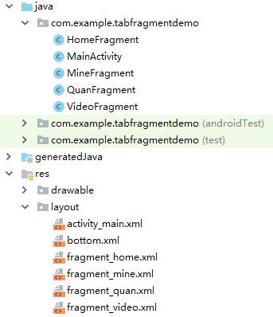
(4) 准备导航碎片：为底部导航的每一组Tab组件创建相应的Fragment：
使用向导创建4个碎片：HomeFragment，VideoFragment，QuanFragment和MineFragment，依次作为底部各Tab组件单击时需要动态替换的碎片。
作为测试，均使用自动生成的布局与逻辑。

Slide 40
(5) 修改MainActivity：
初始化数据：创建4个碎片实例，并保存在列表
为底部导航的4个Tab组件注册点击事件，单击时
(a) 修改控件的状态；(b)使页面切换到相应的Fragment。
initFragments(); //初始化碎片，List
initViews(); //初始化控件
initEvents(); //初始化事件
initFirstRun(0); //第一次运行初始化界面，显示第一个碎片

Slide 41
MainAcitivity.java
1）声明变量
public class MainActivity extends AppCompatActivity {
//装载Fragment的集合
private List<Fragment> mFragments;
//四个Tab对应的布局
private LinearLayout mTabHome;
private LinearLayout mTabVideo;
private LinearLayout mTabQuan;
private LinearLayout mTabMine;
//四个Tab对应的ImageButton
private ImageButton mImgHome;
private ImageButton mImgVideo;
private ImageButton mImgQuan;
private ImageButton mImgMine;
……
}

Slide 42
MainAcitivity.java
2）onCreate()初始化，并设置首次运行时显示的碎片。
public class MainActivity extends AppCompatActivity {
……
protected void onCreate(Bundle savedInstanceState) {
super.onCreate(savedInstanceState);
setContentView(R.layout.activity_main);
initFragments(); //初始化数据
initViews(); //初始化控件
initEvents(); //初始化事件
initFirstRun(0);//第一次运行初始化界面，第一个碎片
}
……
}

Slide 43
MainAcitivity.java
3）initFragments ()， 初始化碎片列表
public class MainActivity extends AppCompatActivity {
…… private void initFragments() { mFragments = new ArrayList<>(); //将四个Fragment加入集合中 mFragments.add(new HomeFragment()); mFragments.add(new VideoFragment()); mFragments.add(new QuanFragment()); mFragments.add(new MineFragment()); }
……
}

Slide 44
MainAcitivity.java
4）initViews()， 初始化控件引用。
public class MainActivity extends AppCompatActivity {
……
//初始化控件
private void initViews() { mTabHome = (LinearLayout) findViewById(R.id.id_tab_home); mTabVideo = (LinearLayout) findViewById(R.id.id_tab_video); mTabQuan = (LinearLayout) findViewById(R.id.id_tab_quan); mTabMine = (LinearLayout) findViewById(R.id.id_tab_mine); mImgHome = (ImageButton) findViewById(R.id.id_tab_home_img); mImgVideo = (ImageButton) findViewById(R.id.id_tab_video_img); mImgQuan = (ImageButton) findViewById(R.id.id_tab_quan_img); mImgMine = (ImageButton) findViewById(R.id.id_tab_mine_img);
}
……
}

Slide 45
MainAcitivity.java
5）initEvents()， 初始化事件
为底部导航的每组控件设置监听事件，包括设置ImageButton，以及与当前单击的Tab对应的碎片。
public class MainActivity extends AppCompatActivity {
……
//初始化事件 private void initEvents() { //设置四个Tab的点击事件 mTabHome.setOnClickListener(onClickListener); mTabVideo.setOnClickListener(onClickListener); mTabQuan.setOnClickListener(onClickListener); mTabMine.setOnClickListener(onClickListener); }
……
}

Slide 46
MainAcitivity.java
5）initEvents()， 初始化事件
定义onClickListener 事件并实现onClick()。
public class MainActivity extends AppCompatActivity {
…… private void initEvents() { ……}
View.OnClickListener onClickListener = new View.OnClickListener() { public void onClick(View v) { //先将四个ImageButton置为灰色 resetImgs(); //根据点击的Tab切换不同的页面及设置对应的ImageButton为绿色 switch (v.getId()) { case R.id.id_tab_home: selectTab(0); break; case R.id.id_tab_video: selectTab(1); break; case R.id.id_tab_quan: selectTab(2); break; case R.id.id_tab_mine: selectTab(3); break; } }};
……
}

Slide 47
//将四个ImageButton设置为灰色 private void resetImgs() { mImgHome.setImageResource(R.mipmap.tab_home_normal); mImgVideo.setImageResource(R.mipmap.tab_video_normal); mImgQuan.setImageResource(R.mipmap.tab_quan_normal); mImgMine.setImageResource(R.mipmap. tab_mine_normal); }
//实现selectTab():对选中的Tab着重显示，并调用方法设置当前应显示的碎片。
private void selectTab(int i) {
//根据点击的Tab设置对应的ImageButton为绿色
switch (i) {
case 0: mImgHome.setImageResource(R.mipmap.tab_home_pressed);break;
case 1: mImgVideo.setImageResource(R.mipmap.tab_video_pressed);break;
case 2: mImgQuan.setImageResource(R.mipmap.tab_quan_pressed);break;
case 3: mImgMine.setImageResource(R.mipmap.tab_mine_pressed);break;
}
//设置当前点击的Tab所对应的页面
setCurrentFragment(i);
}
private void setCurrentFragment(int i) { FragmentManager fm = getSupportFragmentManager(); FragmentTransaction trans = fm.beginTransaction(); trans.replace(R.id.frag_layout, mFragments.get(i)); trans.commit(); }

Slide 48
MainAcitivity.java
6）实现initFirstRun ()， 程序初次运行时显示第一个碎片，调用initFirstRun(0)。
public class MainActivity extends AppCompatActivity {
…… private void initFirstRun(int i) { resetImgs(); //重置所有Tab selectTab(i); //显示第i个碎片 }
……
}
initFragments(); //初始化数据
initViews(); //初始化控件
initEvents(); //初始化事件
initFirstRun(0); //第一次运行初始化界面，显示第一个碎片

Slide 49
小结
Fragment的基本概念
什么情况下需要使用到Fragment
使用Fragment的两种方式
静态方式：当成普通控件
动态方式：程序运行时根据需要动态加载
通过事务管理的方式使用
Fragment的生命周期
与Activity的生命周期绑定
两个案例：
简易新闻浏览器：复用碎片，使用限定符
APP项目框架：导航，动态方式使用Fragment

Slide 50
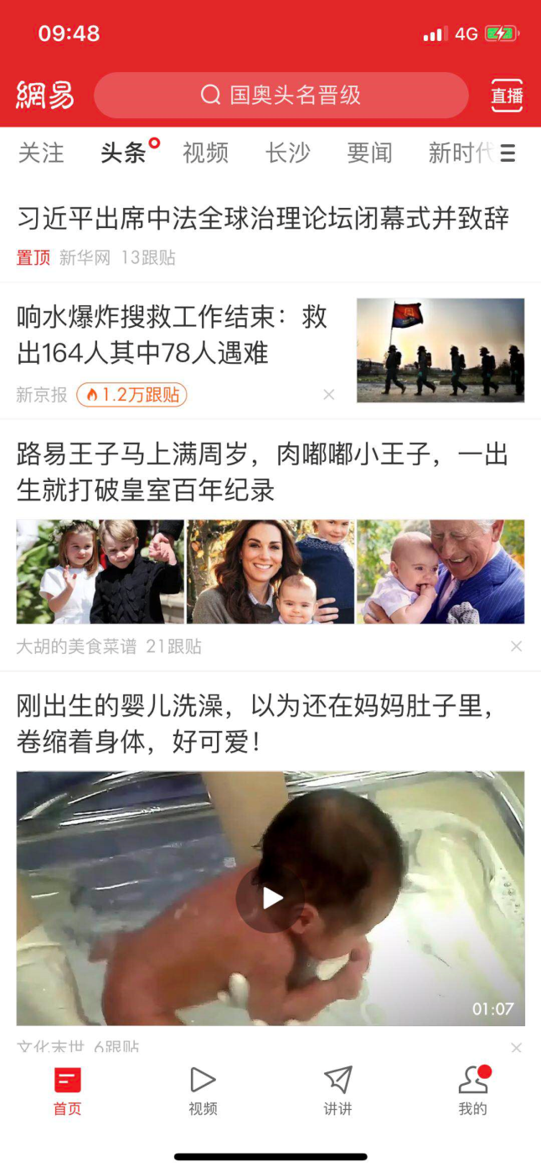
作业
1. 实现简易新闻浏览器
按课件案例实现简易新闻浏览器。
要求完成基本功能外，实现横屏形式的新闻浏览模式，要求与平板电脑上的新闻浏览模式一致。
2. 按课件实现“网易新闻 ”APP底部导航
底部导航，分别是“首页”，“视频”，“讲讲”，“我的”

